Slide 1
平行定理体系及典型应用
高三数学备课组

Slide 3
线线平行=>面面平行 ×

Slide 4
辅助线：关注平行四边形、中位线、相似
通过坐标法，借助向量解决平行问题

Slide 5

借助长方体模型可帮助迅速判断
√
解析答案

Slide 6
解析答案

Slide 7
P
E
F
A
D
O
解析答案
B
C

Slide 8
P
E
F
A
D
O
B
C

Slide 9
(2)若AF＝1，求证：CE∥平面BDF；
P
G
E
F
H
A
D
O
B
C
T

Slide 10
(2)若AF＝1，求证：CE∥平面BDF；
P
G
E
F
H
A
D
O
B
C
T

Slide 11
(2)若AF＝1，求证：CE∥平面BDF；
P
G
E
F
A
D
O
T
B
H
C

Slide 12
(2)若AF＝1，求证：CE∥平面BDF；
P
G
E
F
A
D
O
B
C

Slide 13
解析答案

Slide 14
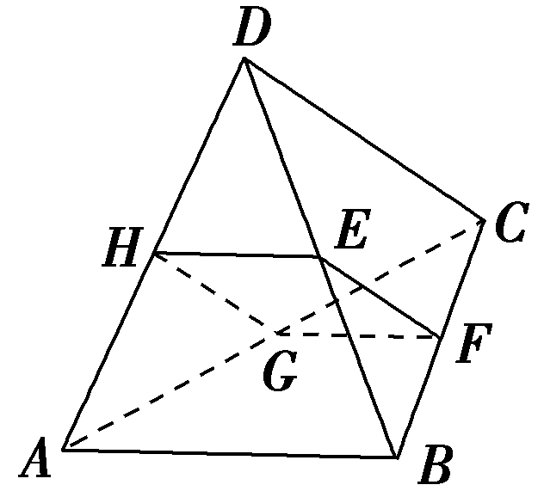

Slide 15
辅助线：关注平行四边形、中位线、相似

Slide 16
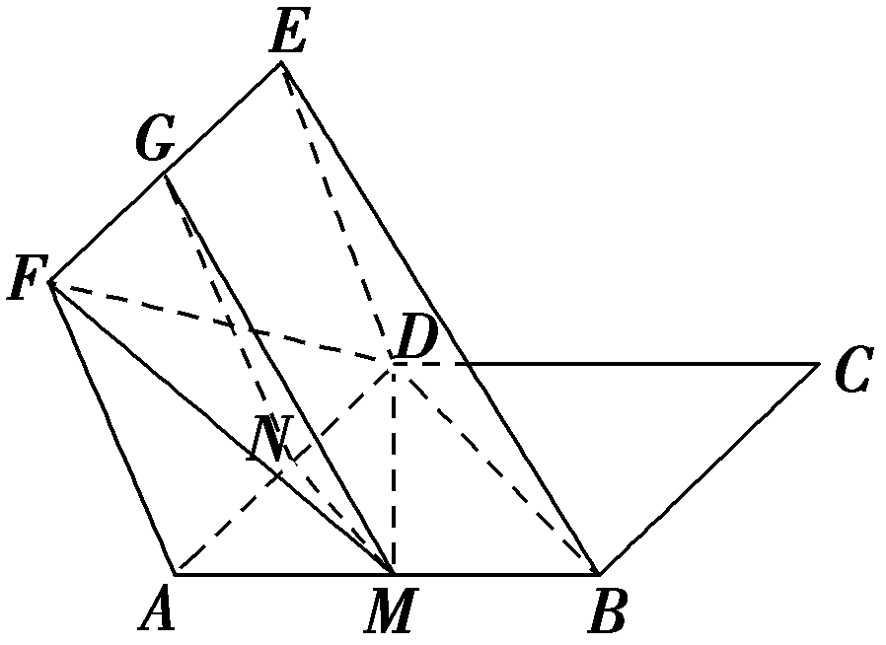
解析答案

Slide 19
课
后
作
业
步步高一轮复习用书（黄本）
1.8.4直线、平面平行的判定与性质

Slide 20
谢谢聆听

